Slide 1


UỶ BAN NHÂN DÂN QUẬN LONG BIÊN
TRƯỜNG MẦM NON ĐỨC GIANG
LĨNH VỰC: PHÁT TRIỂN NHẬN THỨC
Hoạt động: Khám phá khoa học
Đề tài: Tìm hiểu về đồ dùng để uống
Lứa tuổi: 3-4 tuổi
Người dạy: Trần Thị Hoàn

Slide 2

1. Kiến thức:
- Trẻ biết tên gọi, công dụng, chất liệu, màu sắc 1 số đồ dùng ăn, uống trong gia đình trong gia đình.
- Biết so sánh, phân loại 1 số đồ dung theo công dụng và chất liệu, màu sắc, công dụng.
2. Kỹ năng:
- Phát triển khả năng quan sát, nhận xét đối tượng của trẻ
- Trẻ có khả năng trả lời câu hỏi rõ ràng, mạch lạc
3. Thái độ:
- Hứng thú tham gia giờ học.
- Qua giờ học trẻ biết giữ gìn đồ dùng cẩn thận, không làm vỡ đồ dùng.

Slide 3


1. Ổn định tổ chức
Cô và trẻ hát:
“Đồ dùng bé yêu”

Slide 4
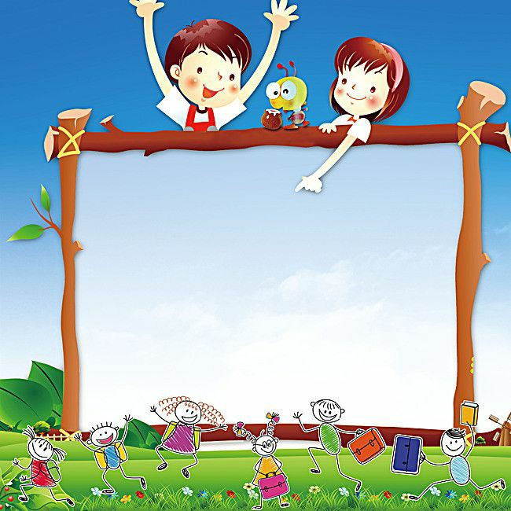
Thảo luận nhóm

Slide 5

Tìm hiểu đồ dùng để uống

Slide 6
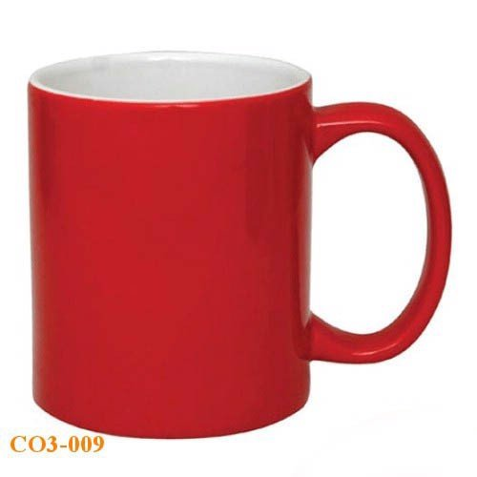

Slide 7
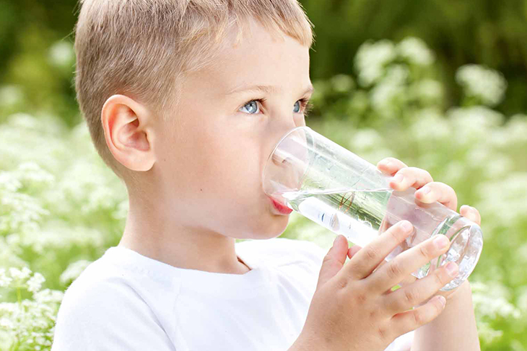

Slide 8
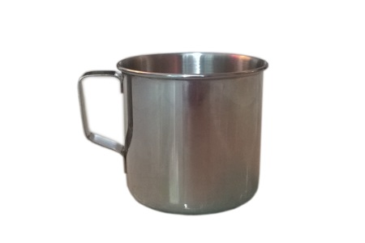

Slide 9
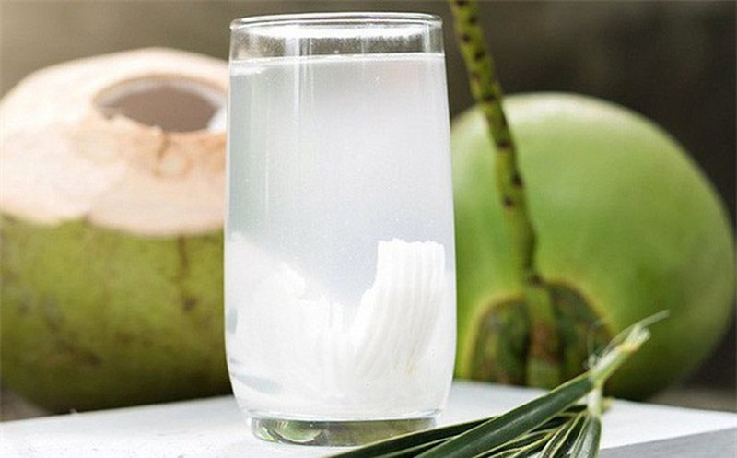

Slide 10
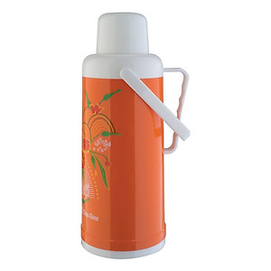

Slide 11
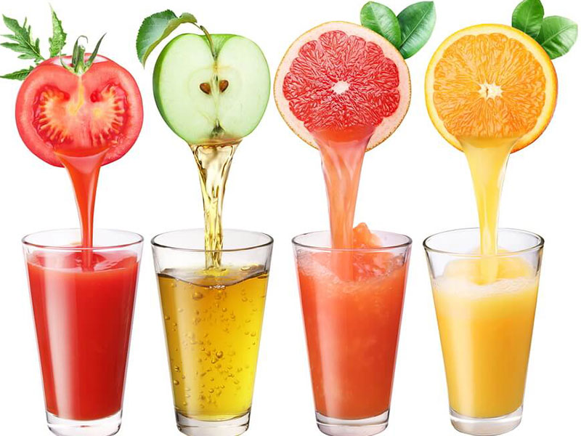

Slide 12


Slide 13
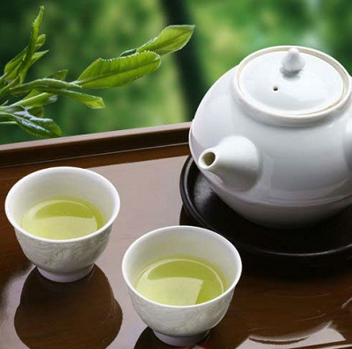

Slide 14
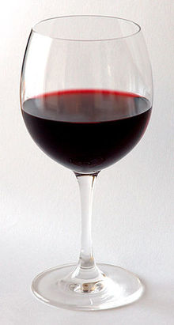

Slide 15
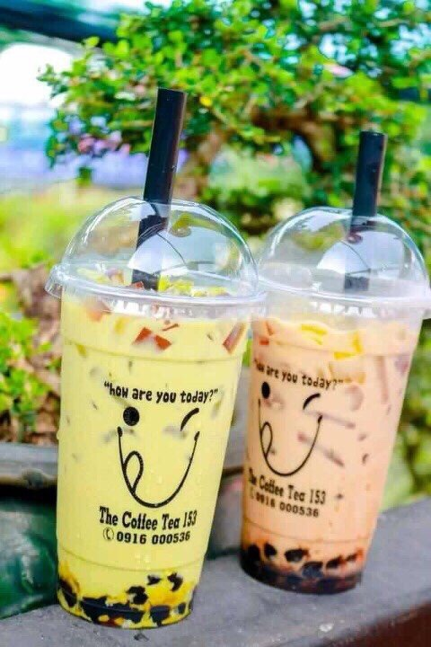

Slide 16
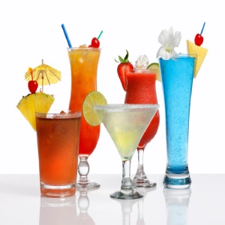

Slide 17


So sánh:
Cái ly – Cái cốc

Slide 18

Mở rộng:
Đồ dùng trong gia đình

Slide 19
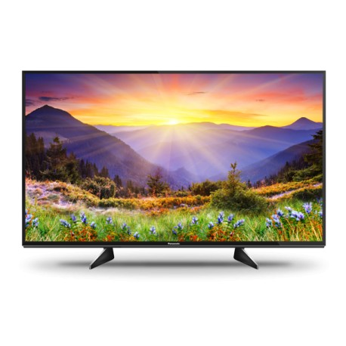

Slide 20
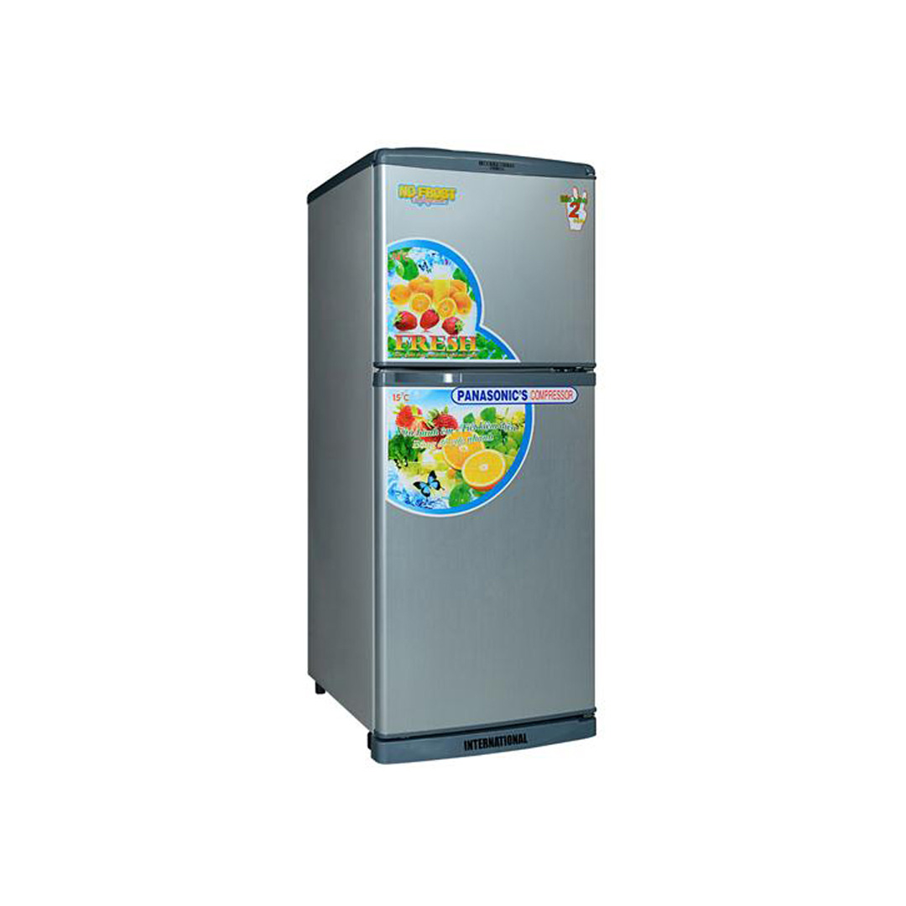

Slide 21
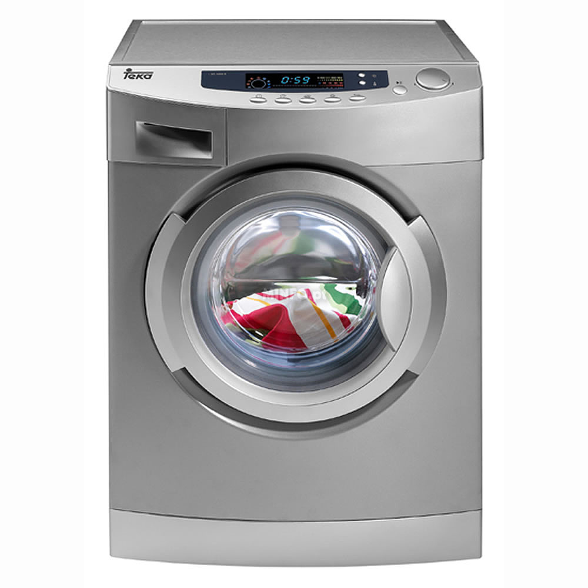

Slide 22
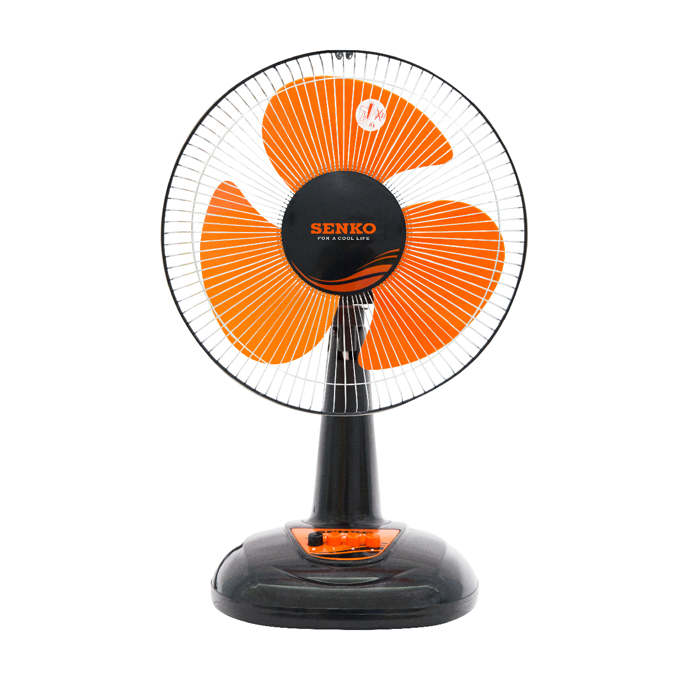

Slide 23
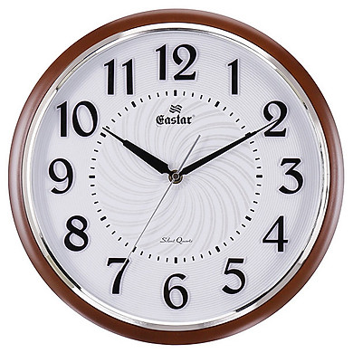

Slide 24
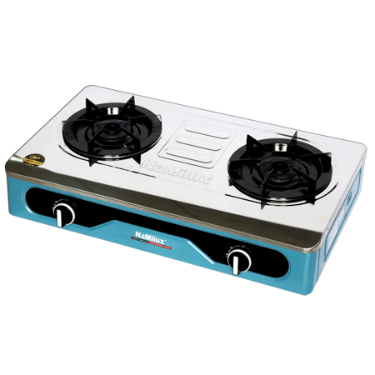

Slide 25
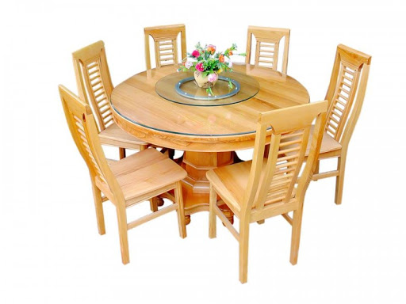

Slide 26
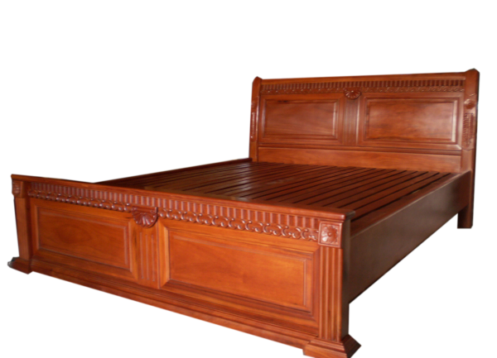

Slide 27
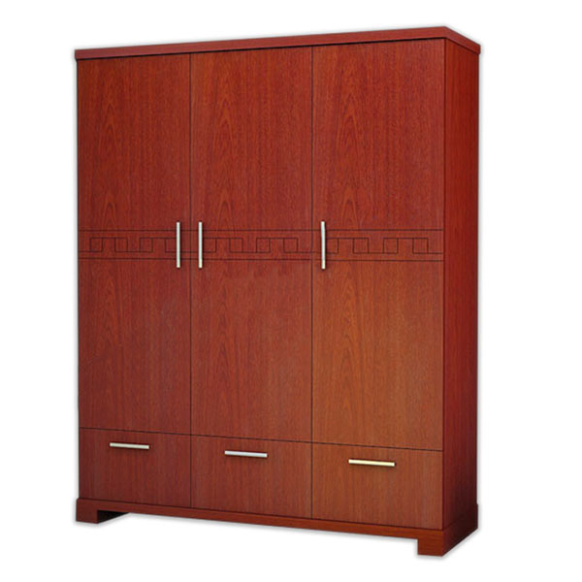

Slide 28





Giáo dục trẻ

Slide 29
Đọc bài vè:
Tên các đồ dùng ăn uống

Slide 30

Trò chơi 1
Mắt ai tinh

Slide 31
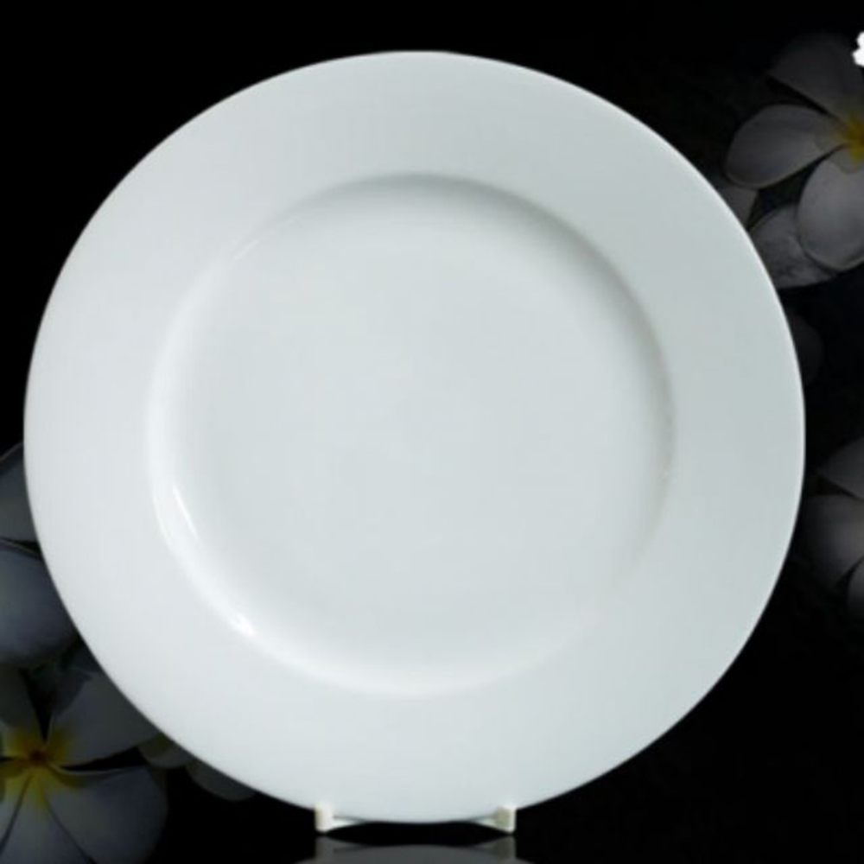

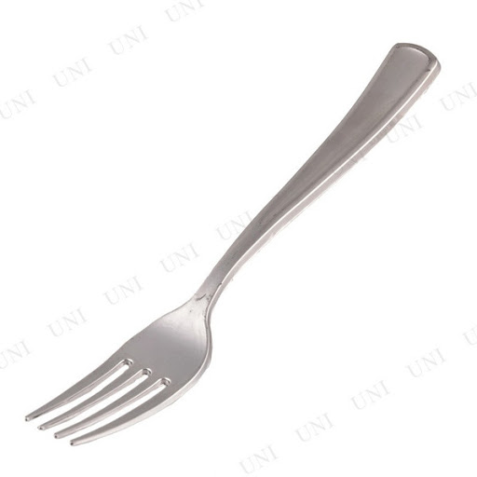
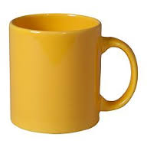
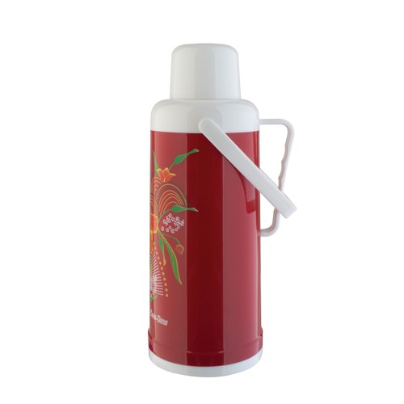
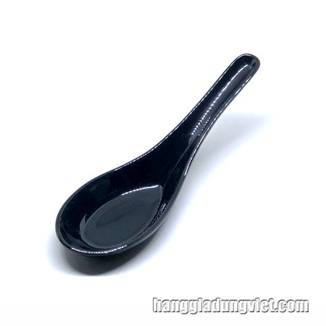
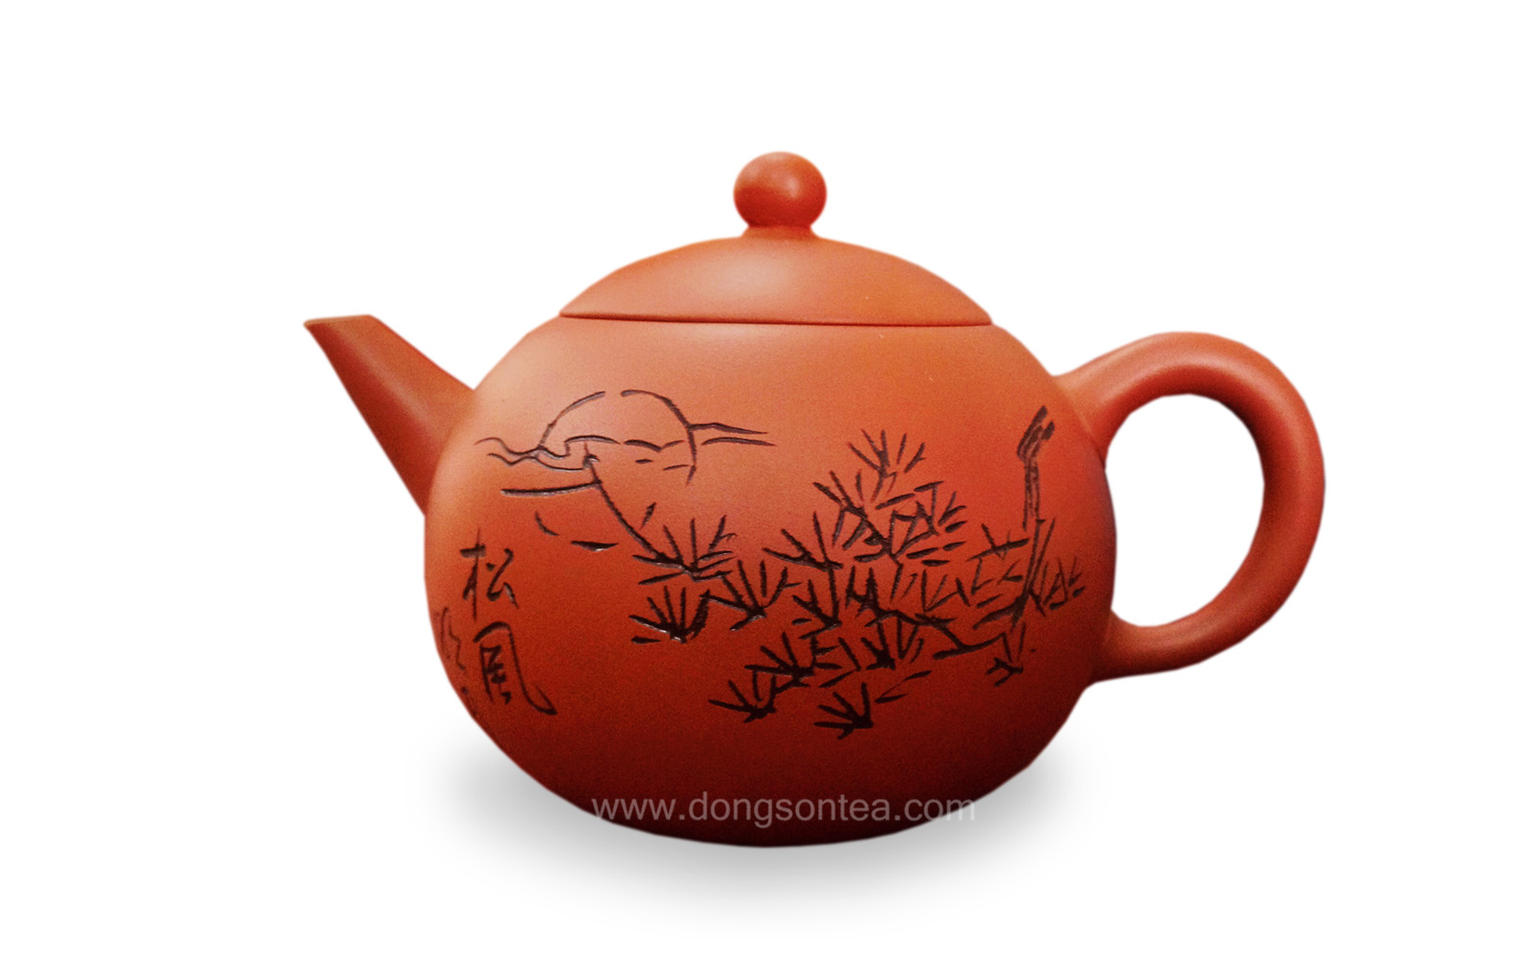
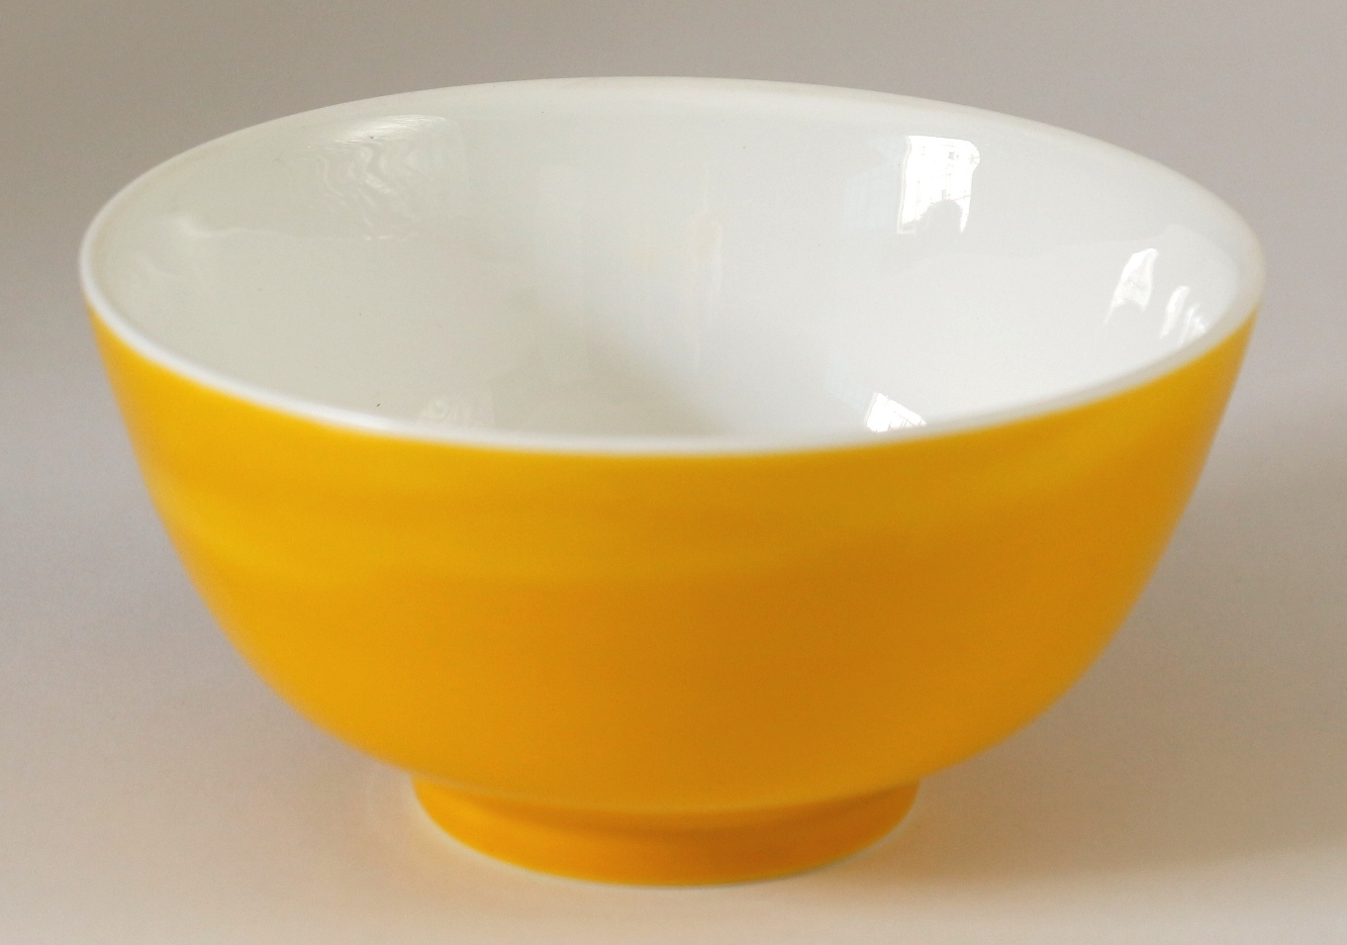

Slide 32
Trò chơi 2
Chung sức

Slide 33
Trò chơi 1
Thử tài của bé

Slide 34

Chào tạm biệt
Chúc các bé
Chăm ngoan ,học giỏi

